Slide 1
新港國中
藝術才能班介紹
張家碩校長
106. 03. 19

Slide 2
辦學特色
兼顧學、術科能力，培養具藝術涵養之優秀人才。
加強獨奏技巧與小組練習、培養團體合奏默契。
鼓勵學生參加各項音樂比賽。
規劃成果發表會，培養學生展演能力。
積極參與各種表演活動，成績豐碩內容多元。

Slide 3
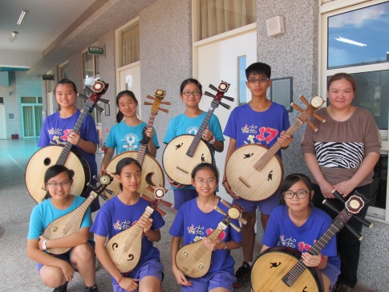
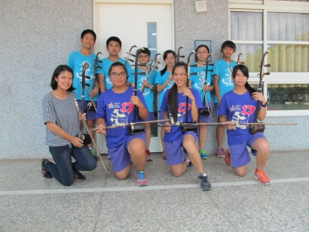
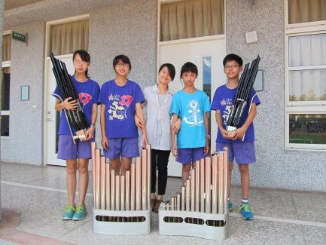
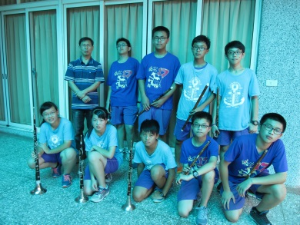
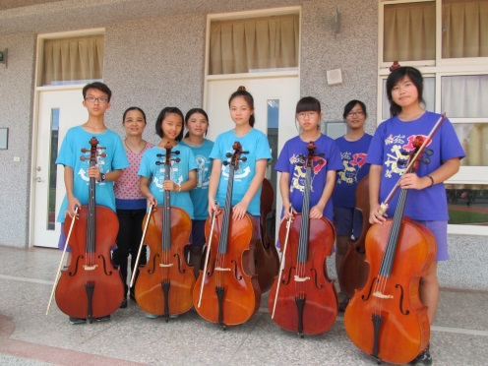
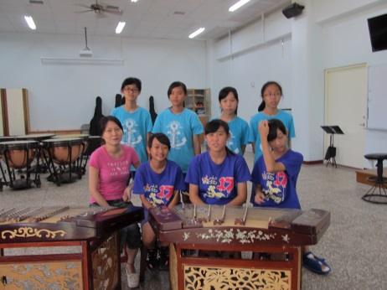
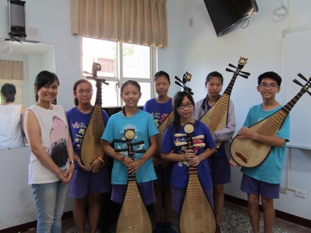
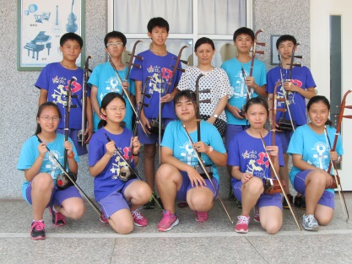
教學指導
依學生專長實施分團、分組教學
各樂團並實施大小樂團練習
寒暑假辦理研習集訓課程
結合家長及社區資源，帶領學生參與交流活動。

Slide 4
學習領域節數規劃：
領域節數 | 一年級 | 二年級 | 三年級
國文領域 | 5 | 5 | 5
英文領域 | 3 | 3 | 4
數學領域 | 4 | 4 | 4
自然與生活科技 | 4 | 4 | 4
社會領域 | 3 | 3 | 4
健康與體育 | 3 | 3 | 3
藝術與人文(音樂) | 1 | 1 | 1
分組、個別指導 | 2 | 2 | 2
綜合活動 | 3 | 3 | 3
合計 | 28 | 28 | 30

Slide 5
術科課程規劃與設計
彈性學習節數 | 一年級 | 二年級 | 三年級
分組學習 | 1 | 1 | 1
個別課程 | 1 | 1 | 1
合奏課程 | 3 | 3 | 3
藝術與人文(音樂) | 1 | 1 | 1
音樂基礎訓練 (課輔) | 1 | 1 | 0
合 計 | 7 | 7 | 6

Slide 6
現任藝術才能班師資
教師姓名 | 專長 | 學歷 | 授課項目 | 備註
蔡家昕 | 理論作曲、 鋼琴 | 國立高雄師範大學 音樂系學士、碩士 | 樂理、和聲學 音樂基礎訓練 (視唱、聽寫) | 本校師資
胡峻賢 | 作曲、指揮、笙、笛子、嗩吶、國樂打擊 | 南華大學美學與藝術 管理研究所碩士 | 國樂合奏A、 絲竹室內樂合奏、 嗩吶組指導老師
王宏仁 | 二胡、指揮 | 中國文化大學 音樂系國樂組 | 國樂合奏B、 胡琴組指導老師

Slide 7
現任藝術才能班國樂組師資
教師姓名 | 專長 | 學歷 | 授課項目 | 備註
周庭甄 | 二胡 | 國立台灣藝術專科學校 | 胡琴
王瀚億 | 笙 | 國立台南藝術大學 中國音樂學系 | 笙
石丞玉 | 琵琶、古琴 | 國立台南藝術大學 中國音樂學系 | 琵琶
林芳薇 | 中阮、柳琴、鋼琴 | 國立台南藝術大學 民族音樂學研究所 | 中阮、柳琴

Slide 8
現任藝術才能班國樂組師資
教師姓名 | 專長 | 學歷 | 授課項目 | 備註
林芳伊 | 笛子 | 上海音樂學院民樂系 | 笛子
周萍蘭 | 揚琴、打擊 | 國立台南藝術大學 中國音樂學系 | 揚琴、打擊
蔡百彥 | 大提琴、 低音大提琴 | 國立台灣藝術大學 中國音樂系擦弦組 | 大提琴、 低音大提琴
謝宛君 | 古箏 | 國立台南藝術大學 中國音樂學系 | 古箏

Slide 9
藝才班近年辦學績效-
每年參加嘉義縣學生音樂比賽皆獲得晉級全國賽。
每年參加全國學生音樂比賽國樂合奏A組、絲竹室內樂合奏A組 榮獲特優或優等
目前最佳成績為榮獲全國學生音樂比賽國樂合奏國中A組第二名

Slide 10
藝才班近年辦學績效- 鼓勵學生參加獨奏比賽 磨練個人技巧與累積舞台經驗
各類獨奏項目 獲獎統計
102學年度嘉義縣學生音樂比賽 | 優等7人，甲等9人
102學年度全國學生音樂比賽 | 優等2人
103學年度嘉義縣音樂比賽 | 優等16人，甲等4人
103學年度全國學生音樂比賽 | 優等5人

Slide 11
藝才班近年辦學績效- 鼓勵學生參加獨奏比賽 磨練個人技巧與累積舞台經驗
各類獨奏項目 獲獎統計
104學年度嘉義縣學生音樂比賽 | 優等10人，甲等17人
104學年度全國學生音樂比賽 | 優等3人(笙－榮獲第三名) 甲等2人
105學年度嘉義縣音樂比賽 | 優等11人，甲等3人
105學年度全國學生音樂比賽 | 優等4人 (揚琴、中阮、柳琴、琵琶)代表嘉義縣參賽，積極準備中

Slide 12
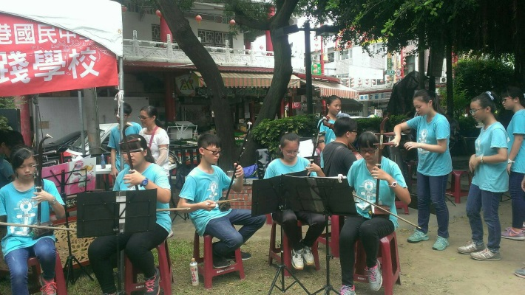
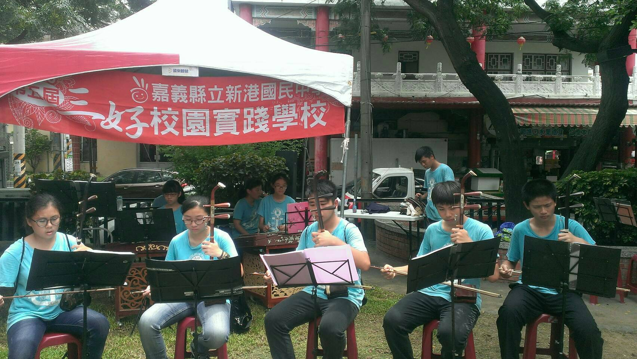
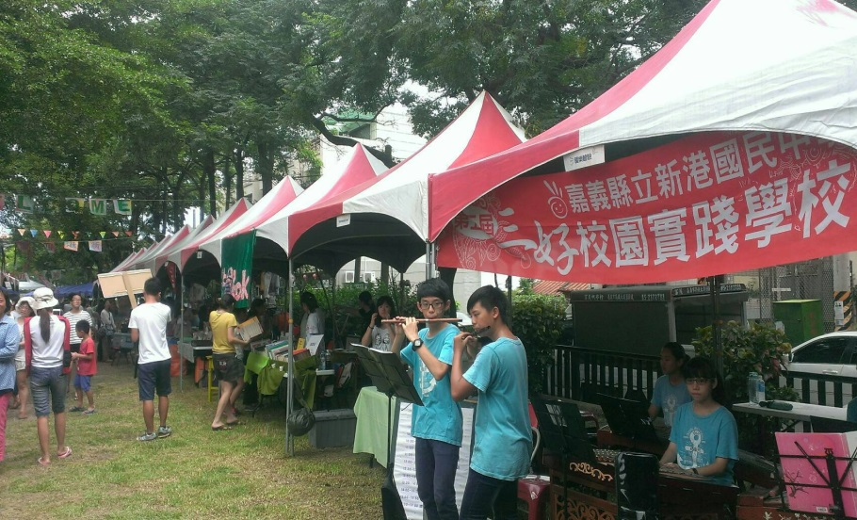
藝才班近年辦學績效-積極參與各項展演
參與新港文教基金會草地市集設攤演出，提供民眾國樂器演奏體驗。

Slide 13
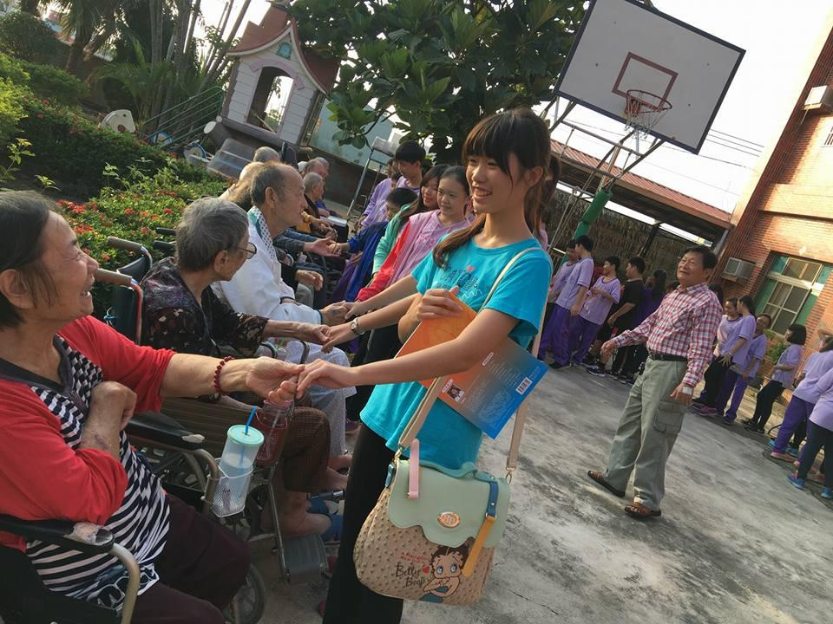
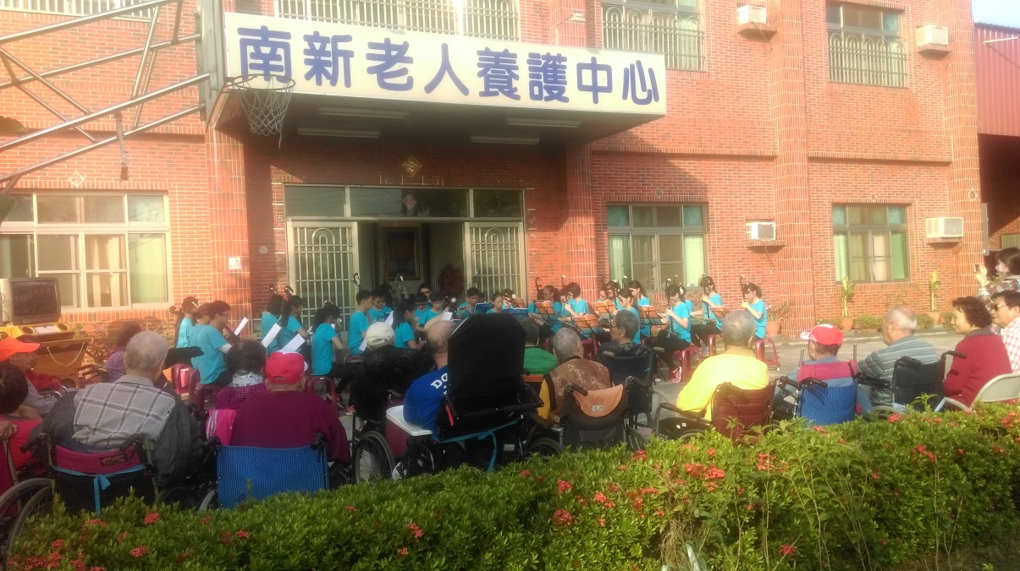
藝才班近年辦學績效 --積極參與各項展演
假日讀書會服務學習，
前往南新老人養護中心演奏，慰問長者。

Slide 14
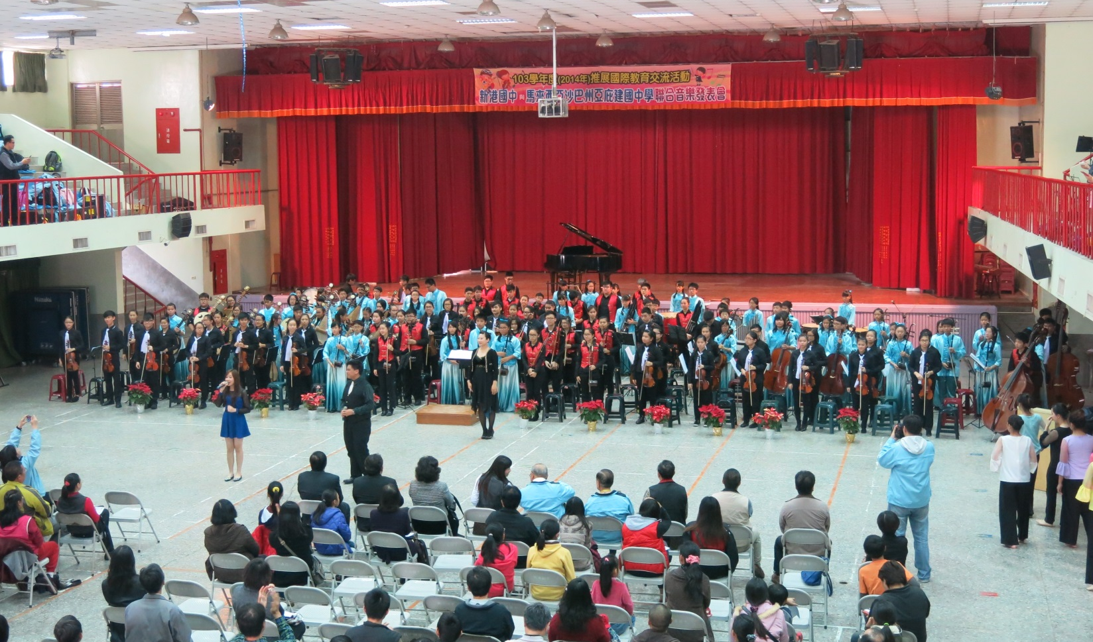
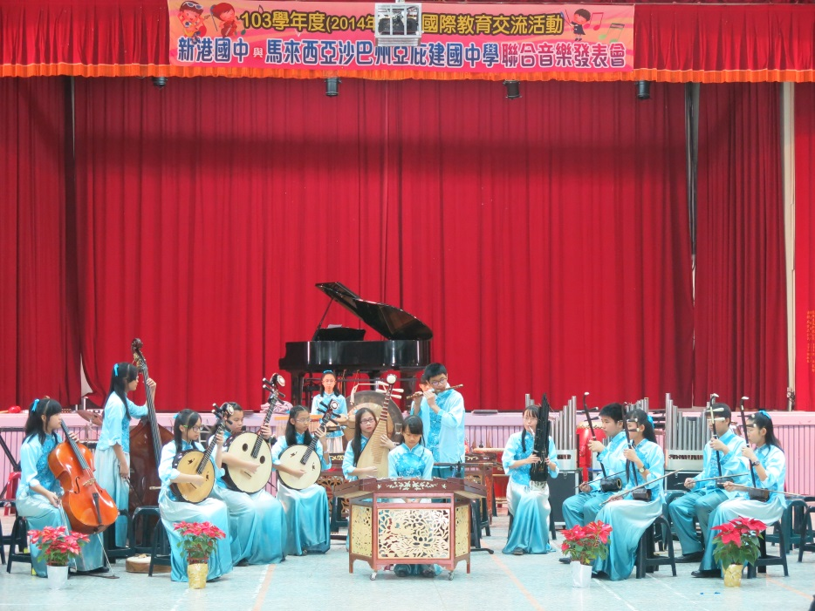
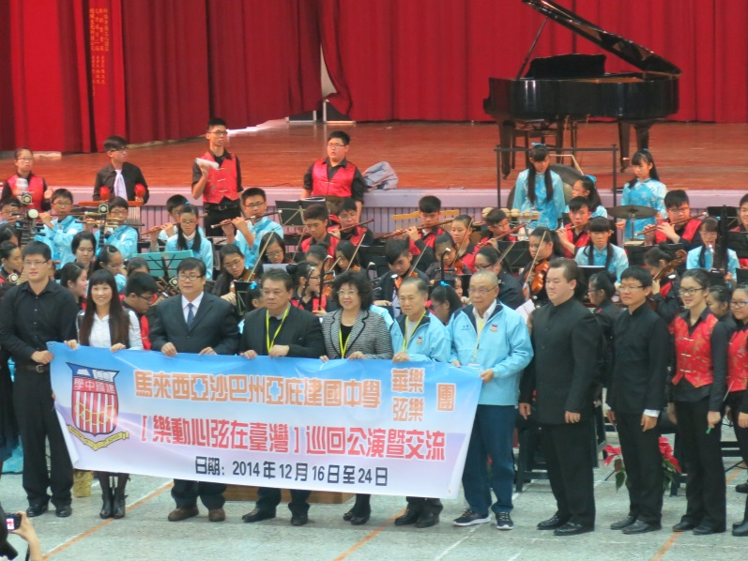
藝才班近年辦學績效 --積極參與各項展演
本校與馬來西亞沙巴亞庇建國中學
文化交流音樂會

Slide 15
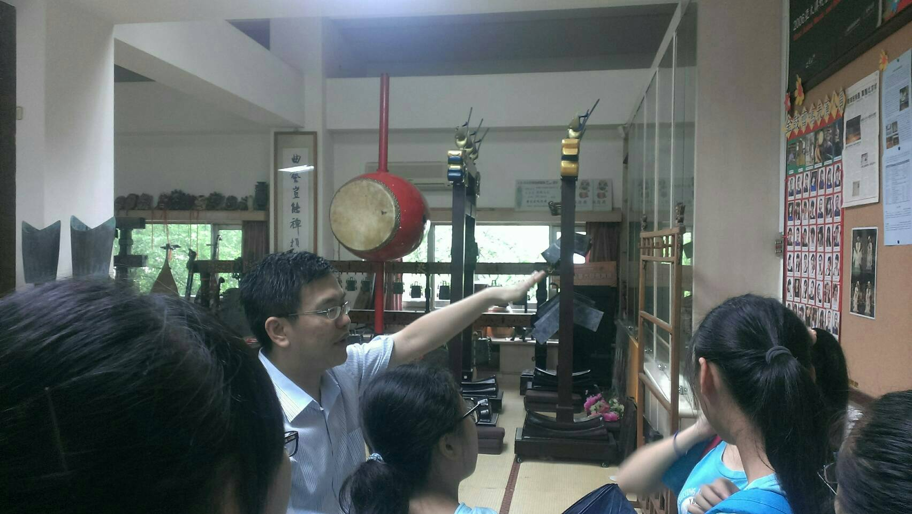
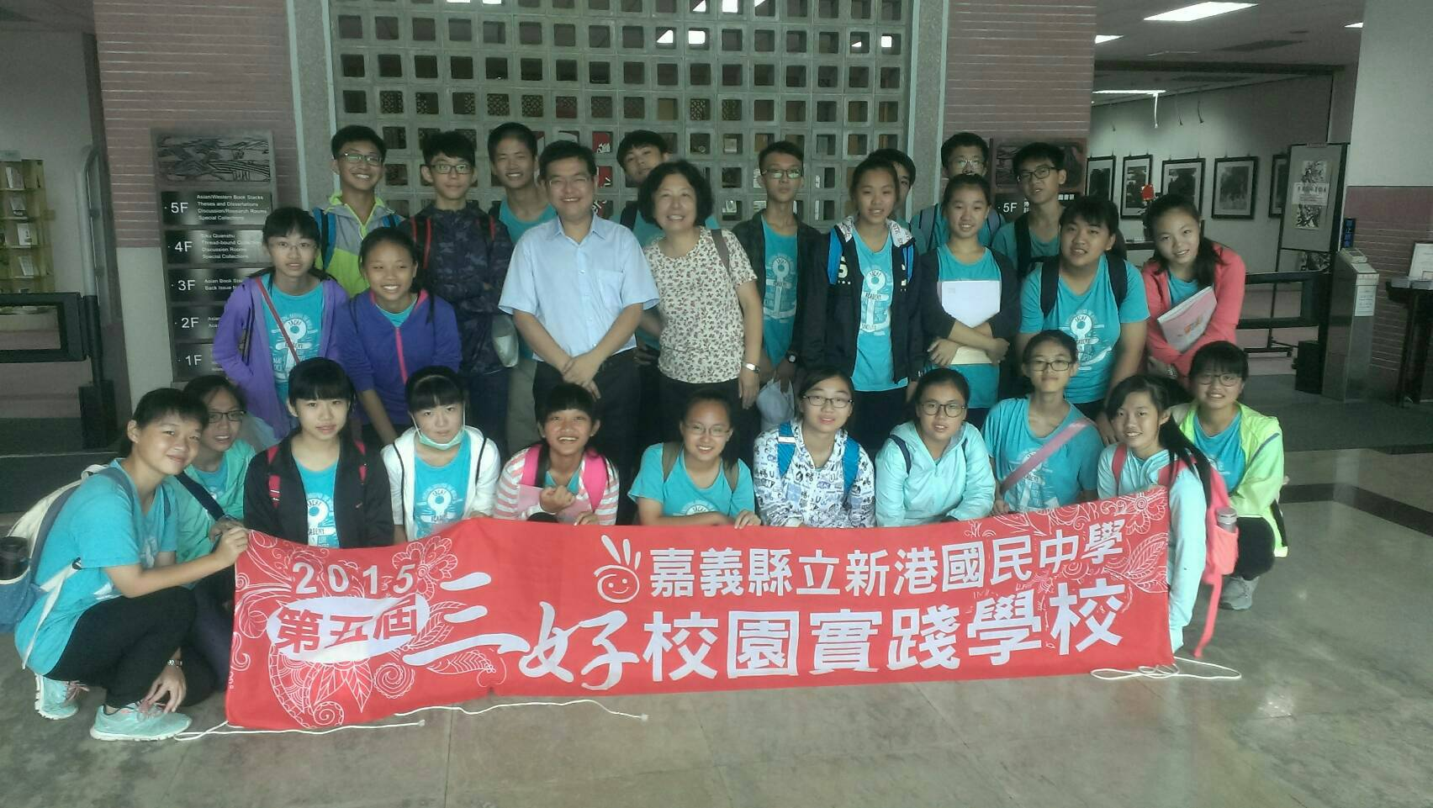
藝才班近年辦學績效
申請「三好校園實踐學校」
參觀南華大學
民族音樂系

Slide 16
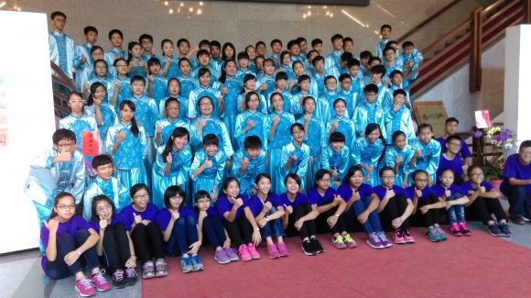
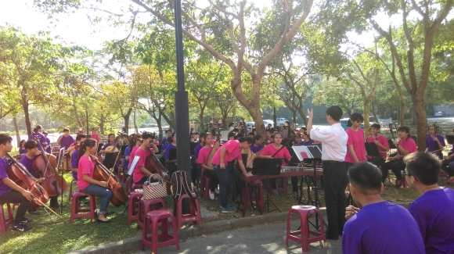
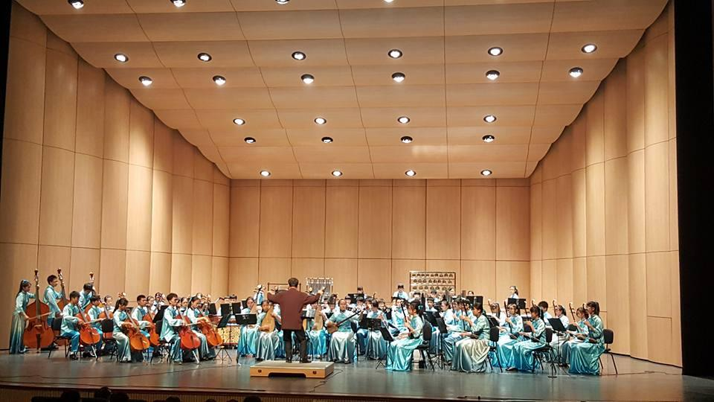
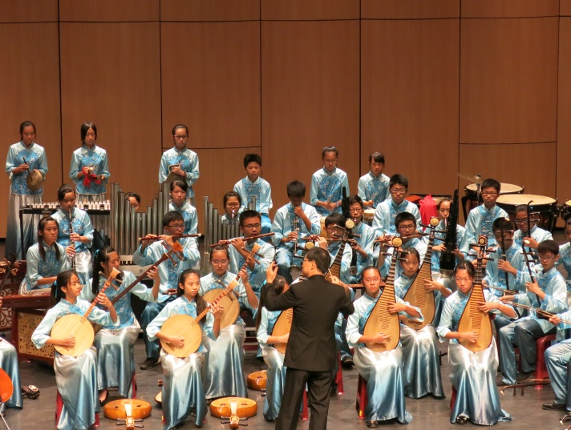
每年參加全縣藝才聯合展演

Slide 17
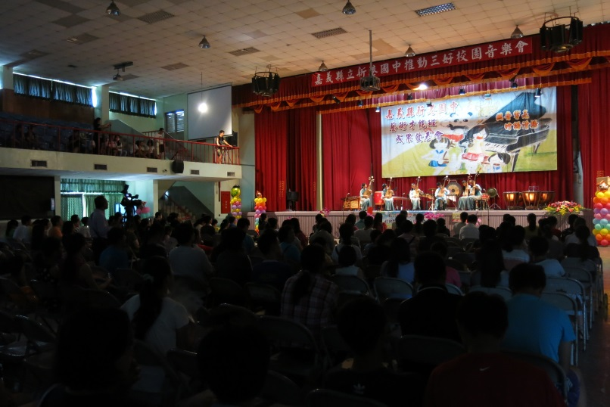
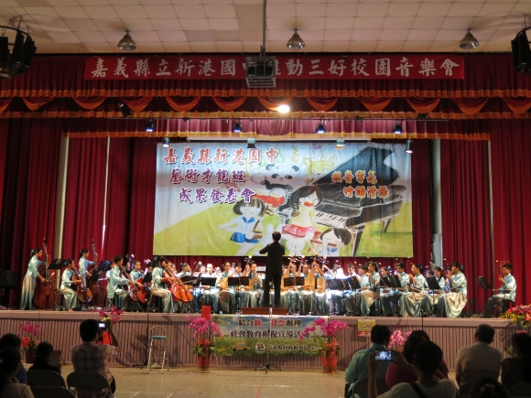
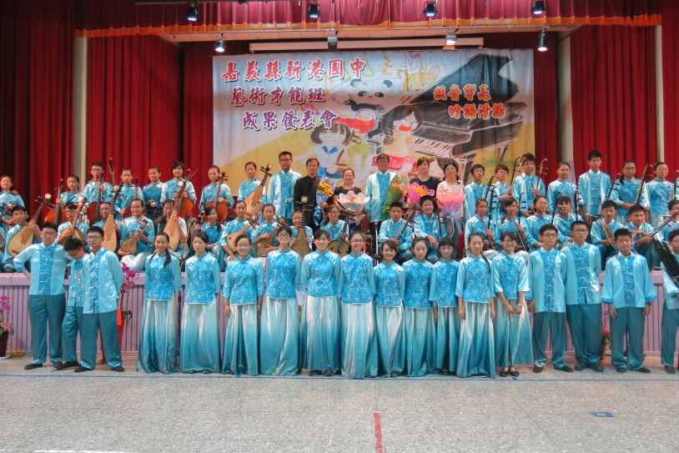
每年六月舉辦
藝才班成果發表會

Slide 18
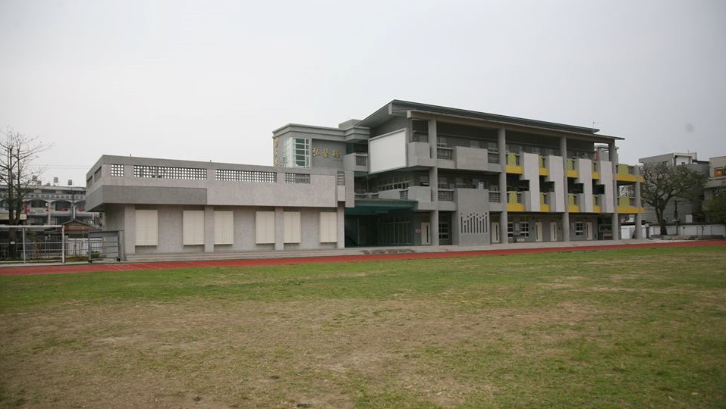
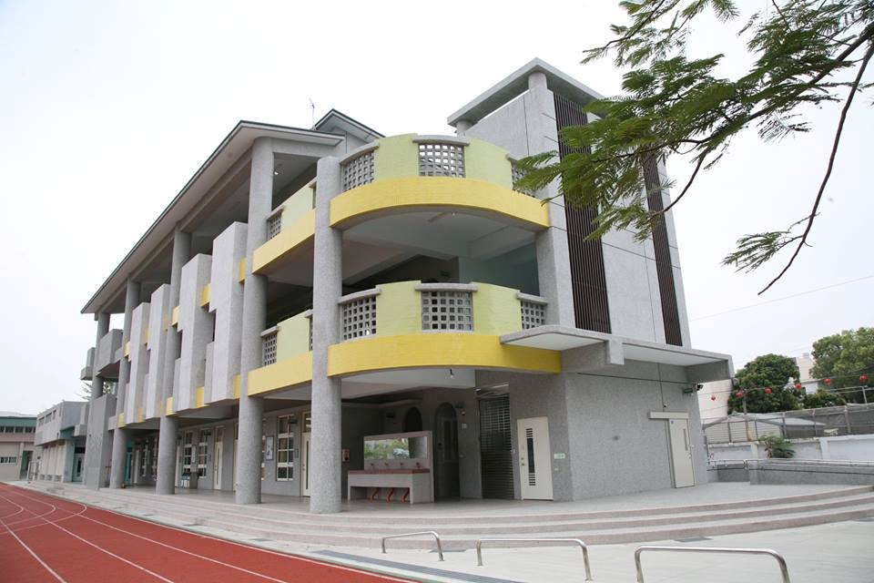
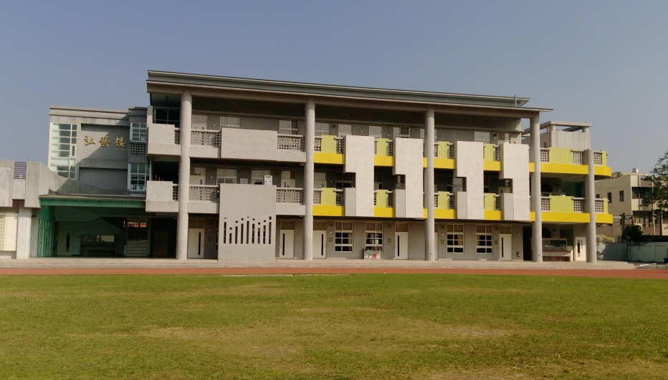
設備與設施： 耗資四千萬的弘藝樓

Slide 19
弘藝樓設施：
大型合奏教室 1 間
中型合奏教室 2 間
一般音樂教室 3 間
小型琴房 6 間
直立鋼琴 13 部
另有平台鋼琴1部、直立鋼琴1部置於活動中心

Slide 20
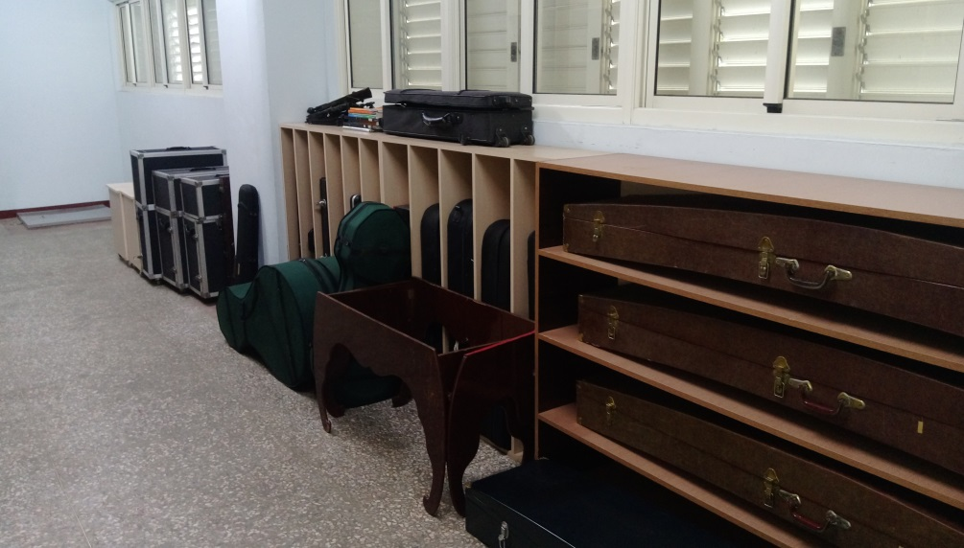
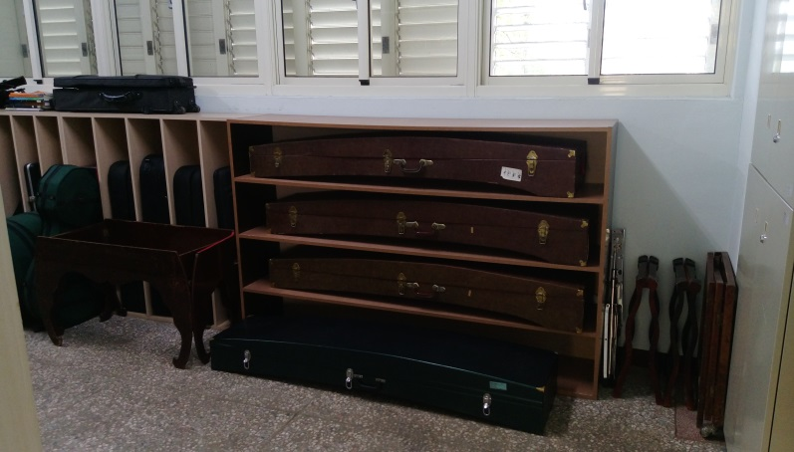
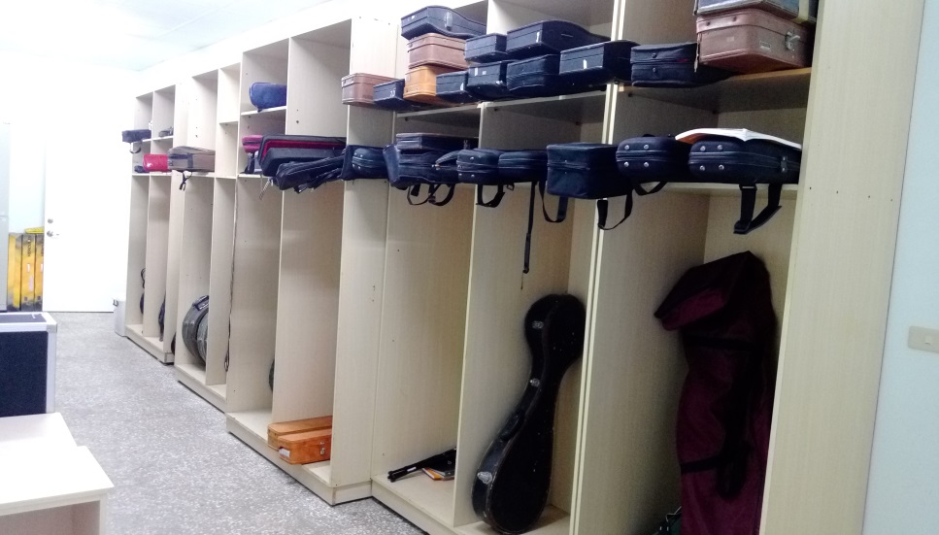
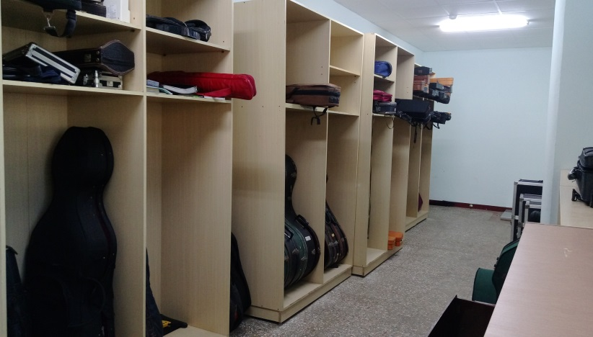
弘藝樓設施- 樂器存放室

Slide 21
升學目標
特色招生學校
1.嘉義高中音樂班
2.國立台南藝術大學(七年一貫制)
音樂系、中國音樂系
3.其他：彰化藝術高中、
台南應用科技大學音樂系等

Slide 22
藝才班升學統計
105學年度達嘉中、嘉女錄取標準14人
嘉義高中音樂班1人：葉純綾
國立台南藝術大學(七年一貫制)中國音樂系1人：陳亭豫
嘉義高中106學年度科學班初試通過： 林祐謙(準備複試中)

Slide 23
藝才班學生來源：
106學年度新生
預計招收一班
共30人
採集中編班
男、女兼收

Slide 24
藝才班學生來源：
競賽表現入班(管道一)
參加政府機關(構)教育部舉辦之國際性或全國性各該藝術類科表現優異，獲個人賽特優、優等前三名獎項之競賽成績。
未獲此管道錄取者，亦得報名參加術科測驗入班。

Slide 25
甄試入班(管道二)
1. 術科(主修樂器)50% (不限考國樂器，但入班後一律學習國樂團編製之樂器）
2. 聽寫20%（單音、旋律、節奏，選擇題型）
3. 樂理20% （以國小音樂課本範圍為主）
4. 節奏10%（五線譜記譜，單拍子、六八拍子）

Slide 26
甄試日程
管道 (一) 競賽表現入班 | 報名 | 簡章公告起至106年4月14日
 | 審查結果通知 | 106年4月20日
 | 公告結果 | 106年4月21日
管道(二) 術科測驗入班 | 報名 | 簡章公告起至106年4月24日
 | 測驗日期 | 106年5月6日
 | 公告錄取名單 | 106年5月9日

Slide 27
簡章公告
106年3月24日公告於嘉義縣教育資訊網 http://www.cyc.edu.tw
請自行下載或洽新港國中輔導室索取

Slide 28
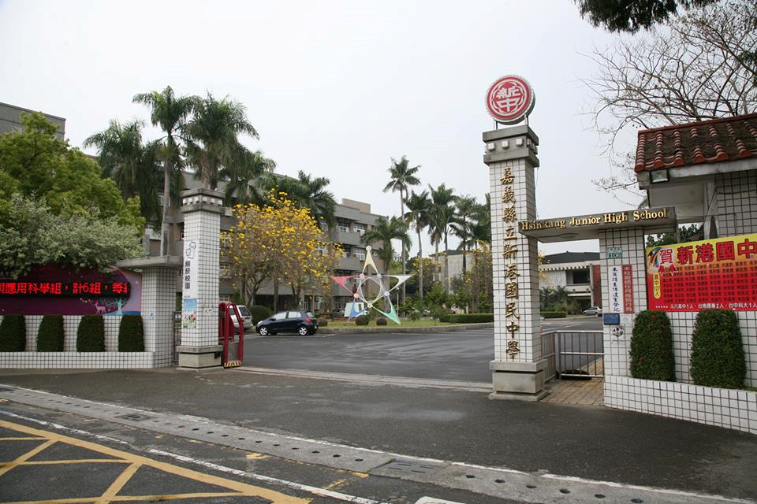
謝 謝 指 教
新港國中輔導室 05-3742024轉41、43 專線：05-3743351

